Slide 1

DASAR Sistem Komunikasi
Slameta, Amd., ST., M.Eng.
Program Studi : TeknikTelekomunikasi
Jurusan:
Teknik Elektro
PoliteknikNegeri Bandung
POLBAN

Slide 2
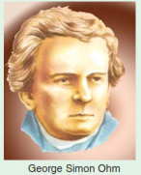

Slide 3


Bab 1 Pendahuluan
1.1 Dasar Sistem Komunikasi :
Proses pertukaran informasi, biasanya menggunakan bentuk-bentuk penyampaian yang umum (percakapan, tulisan, tanda/isyarat)
Memungkinkan seseorang dapat berinteraksi dengan orang lain untuk bertukar pengetahuan, pengalaman atau informasi lainnya yang perlu disampaikan.
Komunikasi :
informasi

Slide 4
Dasar Sistem Komunikasi
Pengirim
(Transmitter)
Penerima
(Receiver)
Kanal Transmisi
Output Transducer
Decoder
Demodulator
Amplifier
Input Transducer
Encoder
Modulator
Amplifier
Udara,antariksa
Kabel kawat
Fiber optik

Slide 5


Sistem Komunikasi = Suatu jaringan transportasi informasi dari
suatu sumber (source)/pengirim/transmitter ke
satu atau beberapa tujuan (sink) /penerima
/reciever dengan melalui satu atau lebih
media transmisi.
Telekomunikasi
Komunikasi melalui jarak jauh
Perlu cara agar melalui jarak tsb informasi dapat disampaikan (biasanya dua arah)
informasi
informasi
Jarak Jauh

Slide 6
Sistem Telekomunikasi = gabungan fungsi-fungsi yang saling
bekerja sama melakukan proses pertukaran
informasi /data jarak jauh sesuai aturan &
bahasa yang telah disepakati
Sistem yang terdiri dari segenap perangkat telekomunikasi yang dapat menghubungkan pemakainya dengan pemakai lain, yang lokasinya berjauhan, sehingga kedua pemakai tersebut dapat saling bertukar informasi.
Fungsi dari sistem komunikasi adalah mentransmisikan ‘messages’ yang dihasilkan dari sumber informasi ke tujuan, dengan kecepatan tinggi dan seakurat mungkin

Slide 7
1.2 Model Sistem Komunikasi
(bagaimana suatu informasi dapat disalurkan)
Input Message
(Analog/ Digital)
Message
signal
Received
Signal
Transmitted
Signal
Message
Signal
Output Message
Input
Tranducer
Transmitter
Kanal Komunikasi
(Media Transmisi)
Receiver
Output
Tranducer
Sistem Komunikasi
Sinyal Pembawa
(Carrier)
Tambahan Noise, Interferensi dan gangguan lainnya
Proses :
Multiplexing
Modulation
Proses :
Demultiplexing
Demodulation

Slide 8
Transducer : suatu perangkat yang digunakan untuk mengkonversi
informasi ke bentuk sinyal elektrik atau sebaliknya.
Contoh: microphone, video recorder, camera, pesawat
telepon, keyboard, tabung gambar, layar monitor,
display, loudspeaker, printer, dll.
Konversi sinyal adalah perubahan bentuk/jenis signal dari bentuk
yang satu kepada yang lain
Gelombang
Suara
Gelombang
Listrik
Gelombang
Elektromagnetik
Transducer
(misalnya mikropon)
Antenna

Slide 9
Konversi Gelombang suara → Gelombang listrik
Fungsinya suara yang berasal dari Sumber agar dapat diteruskan kepada destination sebagaimana bentuk aslinya sehingga isi pesan/informasi tidak berubah.
Konsep dasar konversi dengan perangkat Transducer, yang paling sederhana adalah micro telepon sbb:
Membran (serbuk arang)
Gelombang listrik
Resistor (R)
Io
Gelombang suara
Sumber tegangan V

Slide 10
Kanal komunikasi / Media Transmisi / Saluran transmisi :
Menyediakan koneksi antara transmitter dan reciever
Menghubungkan secara elektrik sumber informasi dengan penerima
Terjadi degradasi sinyal akibat adanya ketidak sesuaian respons communication channel terhadap sinyal, serta adanya sinyal lain yang tidak dikehendaki (noise) dan interferensi
Walaupun degradasi sinyal tidak dapat diatasi secara sempurna, transmitter dan receiver didesain dengan cermat untuk menghindari distorsi sinyal, dan meminimalisasi pengaruh noise, sehingga memungkinkan untuk memperoleh kembali sinyal yang mendekati sempurna di ujung terima (destination)

Slide 11
Kanal komunikasi / Media Transmisi / Saluran transmisi
1. Saluran fisik : - kawat paralel,
- twin lead cable,
- kabel koaksial (coaxial),
- kabel UTP (Untwisted Pair),
- kabel STP (Shielded Twisted Pair),
- bumbung gelombang (wave guide),
- dan serat optik (optical fibre).
2. Saluran non-fisik (Radio) : - HF (High Frequency),
- VHF (Very High Frequency),
- UHF (Ultra High Frequency),
- Gelombang mikro (microwave),
- dan Satelit.

Slide 12

Keterbatasan Fisik/kanal/jalur/media transmisi :
Keterbatasan fundamental perancangan suatu sistem komunikasi adalah noise dan bandwidth.
Noise → thermal noise (pergerakan acak muatan partikel dengan temperatur diatas nol derjat Kelvin), yang menjadi permasalahan utama untuk jarak transmisi yang semakin jauh.
Setiap sistem komunikasi mempunyai bandwidth/BW tertentu. BW merupakan permasalahan yang utama ketika kecepatan transmisi ditingkatkan. BW dan kec. transmisi peningkatannya berbanding lurus.
Channel capacity (Kapasitas Kanal :
B : bandwidth
S/N : Signal-to-Noise Ratio (SNR) =perbandingan
antara daya sinyal dg daya noise

Slide 13
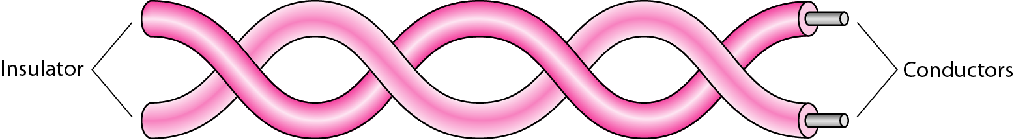
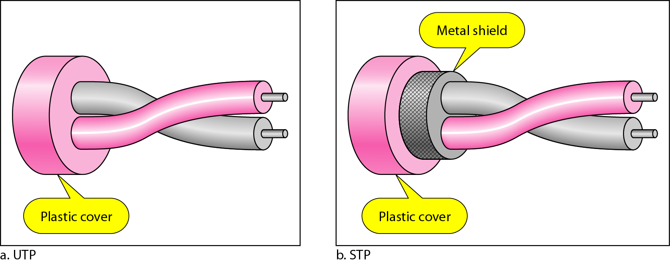
Saluran fisik
Twisted-pair cable (Kawat/kabel paralel)
UTP and STP cables (Kabel UTP dan STP)

Slide 14
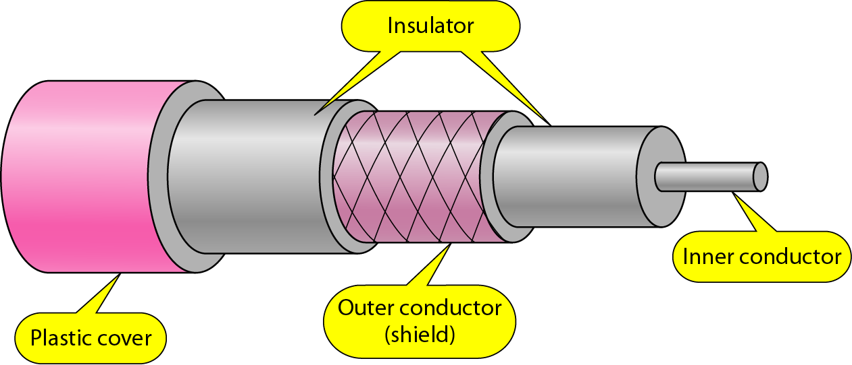
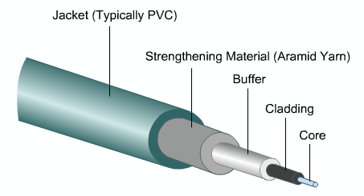
Coaxial cable (kabel koaksial)
Optical fiber (serat optik)

Slide 15
Media transmisi kabel
Kawat paralel : 8 Mbps @ 3 km, 1.5 Mbps @ 5.5 km
Kabel koaksial :10 Mbps @ 3.6 km (10BROAD36)
30 Mbps @ 30 km (cable modem)
redaman 10 dB/km at 50 MHz
Serat optik : 10 Mbps @ 2 km (10BASE-FL)
100 Mbps @ 400m (100BASE-FX)
1 Gbps @ 2km (1000BASE-LX)
10 Gbps @ 40 (80) km (10GBASE-E)
40 Gbps @ 700 km [Nortel] or
3000 km [Verison]
Redaman 0.15 dB/km untuk l =1550nm

Slide 16
Karakteristik Transmisi dari Guided Media
Frequency Range
Typical Attenuation
Typical Delay
Repeater Spacing
Twisted pair (with loading)
0 to 3.5 kHz
0.2 dB/km @ 1 kHz
50 µs/km
2 km
Twisted pairs (multi-pair cables)
0 to 1 MHz
0.7 dB/km @ 1 kHz
5 µs/km
2 km
Coaxial cable
0 to 500 MHz
7 dB/km @ 10 MHz
4 µs/km
1 to 9 km
Optical fiber
186 to 370 THz
0.2 to 0.5 dB/km
5 µs/km
40 km

Slide 17
Keuntungan serat optik
Bandwidth ekstra tinggi
Diameter lebih kecil, ringan
Tidak terjadi crosstalk antara fiber paralel
Imun terhadap interferensi induktif
Kualitas transmisi tinggi
Instalasi mudah dan beaya operasi rendah

Slide 18
Pengirim
(Transmitter)
Penerima
(Receiver)
Kanal Transmisi
Transmitter :
menyiapkan sinyal informasi yang untuk selanjutnya dikirim ke reciever melalui media transmisi dengan terlebih dahulu melalui proses-proses tertentu.
Memproses dan memodifikasi input signal agar dapat ditransmisikan secara efisien melalui kanal komunikasi (communication channel)
Operasi pemrosesan sinyal meliputi multiplexing, penguatan (amplification), penyaringan (filtering) dan modulasi
Modulasi merupakan proses yang terpenting, yaitu menyesuaikan karakteristik sinyal dengan kanal komunikasi melalui penggunaan gelombang pembawa (carrier wave)

Slide 19
Perangkat transmitter al. : filter (penyaring), amplifier (penguat),
mixer (pencampur), modulator,
Analog to Digital Converter (ADC)
coder (Pengkode), multiplexer,
antena pemancar, dll.
Reciever :
memerima sinyal informasi dari transmitter dengan
melalui proses-proses tertentu.
Mengambil kembali sinyal yang ditransmisikan melalui communication channel
Operasi meliputi demodulasi (proses kebalikan dari modulasi), demultiplexing, penguatan dan penyaringan
Perangkat reciever al. : antena penerima, filter, penguat, mixer, demodulator, detector, Digitalto Analog converter (DAC), demultiplexer, dll.

Slide 20
Selama proses transmisi dari transmitter ke reciever masuk sinyal-
sinyal lain yaitu sinyal gangguan yang disebut sebagai sinyal noise
atau sinyal bising, sinyal noise ini bisa berasal dari dalam sistem
komunikasi itu sendiri maupun dari luar sistem komunikasi.
Informasi : dapat berupa sinyal suara (voice), sinyal musik, sinyal
gambar, sinyal video dan data.
Gelombang sinyal: besaran elektrik (arus atau tegangan elektrik)
yang berbentuk gelombang (arah dan besarnya
berubah ubahsebagai fungsi waktu) pada suatu
sistem komunikasi.

Slide 21

Saluran non fisik
Konversi Gelombang Listrik → Gelombang Elektromagnetik Fungsimya agar informasi/pesan dapat ditransmisikan /disampaikan melalui udara (bila menggunakan Radio) kepada Penerima (destination)
Gelombang Suara
Antenna
Gelombang Listrik
Gelombang Elektromagnetik (gelombang radio)
Saluran non fisik
Pelanggan
Pada sistem komunikasi radio Antenna adalah perangkat yang mengubah sinyal yang berisi informasi dari bentuk sinyal listrik menjadi sinyal elektromagnetik

Slide 22
Merupakan suatu bentuk komunikasi yang memanfaatkan gelombang radio sebagai sarana untuk membawa suatu
pesan sampai ke tempat tujuannya.
Keuntungannya:
  Bisa menjangkau daerah yang cukup luas
  Tidak diperlukan pemasangan kabel yang rumit
Kerugiannya:
  Bisa terjadi gangguan komunikasi bila terdapat suatu interferensi.
Untuk mencegah suatu interferensi maka dibutuhkan pengaturan alokasi frekuensi yang digunakan oleh setiap daerah.

Slide 23
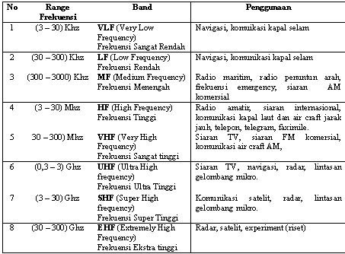
Alokasi Frekuensi Gelombang Radio

Slide 24
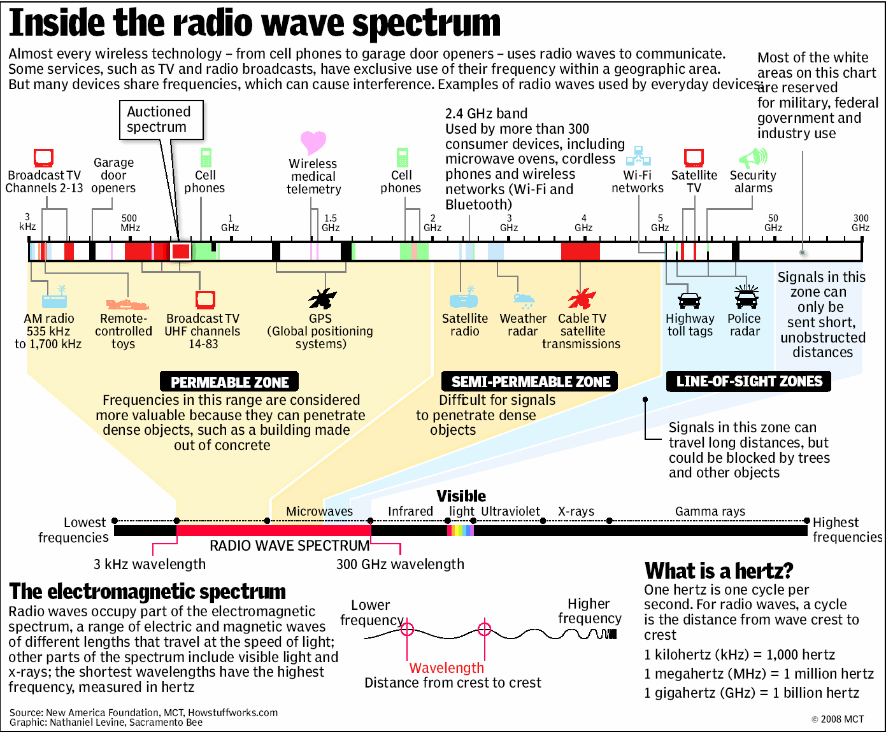

Slide 25
1.3 Sistem Transmisi Radio
Sistem Transmisi Radio HF
Untuk hubungan jarak jauh misalnya hubungan antar pulau.
Gelombang radio HF merambat melalui udara, kemudian dipantulkan kembali ke bumi melalui lapisan ionosfer.
Jarak dua terminal bisa mencapai lebih dari 1500 Km untuk satu hop.
Jangkauannya sangat jauh, membutuhkan daya pancar besar
Dapat melewati laut, gurun, tanah tandus, hutan belantara
Mudah terganggu oleh keadaan cuaca
Kualitas percakapan kurang bisa diandalkan
Kapasitas Kecil

Slide 26
Sistem Transmisi Radio VHF/UHF
  VHF bekerja pada frekuensi 30 – 300 MHz
  UHF dengan frekuensi 300 – 3000 MHz.
  VHF dan UHF berhubungan dengan cara line of sight artinya kedua tempat harus saling melihat tanpa ada penghalang.
  UHF mempunyai kapasitas transmisi lebih besar dibanding VHF.

Slide 27
Sistem Radio Transmisi SHF
Disebut juga sistem Gelombang Mikro (Microwave), dengan panjang gelombang yang sangat pendek.
Sistem ini hanya menjangkau 50 – 70 Km, sehingga diperlukan repeater-repeater untuk menghubungkannya.
Kemampuan salur yang besar dibanding HF
Keandalan Tinggi tidak terpengaruh oleh cuaca
Jarak jangkau lebih pendek dibanding HF
Terpengaruh oleh penghalang (gunung, gedung, pohon,dll)

Slide 28
3. Perambatan Gelombang Radio
Frekuensi radio (RF = Radio Frequency)/gelombang radio merupakan gelombang elektromagnetik
Gelombang Elektromaknetik (GEM) = suatu perpaduan
antara gelombang medan magnet dan gelombang medan listrik.
Gelombang dapat merambat melalui berbagai medium, antara lain benda padat, benda cair, dan udara.
Propagasi gelombang radio, dibedakan menjadi:
  Propagasi Gelombang tanah:
    Gelombang langsung
    Gelombang pantulan tanah
    Gelombang permukaan tanah
  Propagasi Ionosfer:

Slide 29
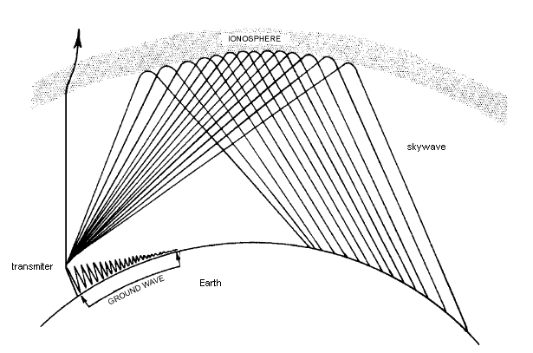
  Propagasi Ionosfer:

Slide 30
Propagasi Ionosfer, gelombang langit (sky wave)
Memanfaatkan lapisan ionosfer untuk memantulkan gelombang.
Lapisan ini terletak pada ketinggian 50-500 km diatas permukaan bumi.
Lapisan ini terbentuk karena adanya radiasi sinar matahari.
Perbedaan derajat ionisasi pada lapisan ini menghasilkan pembagian ionosfer ke dalam beberapa lapisan.

Slide 31
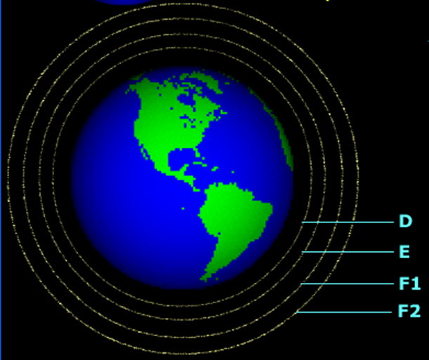
Propagasi Ionosfer (gelombang langit)
  Lapisan D (50-90 km)
  Lapisan E (90-145 km)
  Lapisan F (160-400 km)

Slide 32
Lapisan D
  Merupakan lapisan paling bawah dari ionosfer
  Menyerap gelombang dg frekuensi rendah ; melewatkan gelombang frekuensi tinggi
  Ionisasi maks pada siang dan menghilang pada malam hari
Lapisan E
  Memantulkan gelombang dengan frekuensi sekitar 20 MHz
  Tergantung pada frekuensi dan kekuatan lapisan E, suatu sinyal dapat dibiaskan ataupun dapat diteruskan ke lapisan F
  Pada malam hari lsinyal dapat melewati lapisan ini, karena pada malam hari lapisan ini menyusut.
Lapisan F
  Dibagi menjadi 2 bagian F1 dan F2 (pada siang hari)
  Pada malam hari kedua lapisan akan menjadi satu
  Memantulkan gelombang dengan fekuensi tinggi (HF)
  Gelombang dengan frekuensi lebih tinggi (VHF,UHF..)akan dilewatkan.

Slide 33
Propagasi ionosfer, gelombang langit (sky wave),
Frekuensi kerja dari 2 Mhz hingga 30 Mhz.
Gelombang dipantulkan kembali ke bumi oleh
ionosfer.
Gelombang pendek (SW = Short Wave).
Untuk komunikasi jarak jauh, bisa antar benua
dengan beberapa kali hop, satu hop dapat
mencapai 4.000 km.
Contoh radio ABC, radio BBC, dll
Pada Penerima kemungkinam terjadi fading.

Slide 34
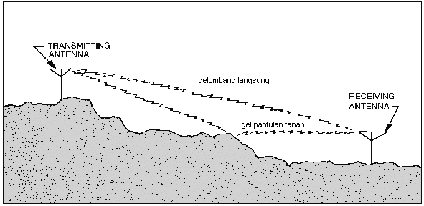
Propagasi Gelombang Tanah
Gelombang Langsung
Gelombang Pantulan Tanah

Slide 35
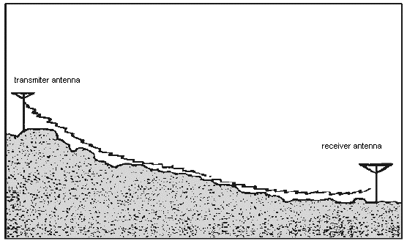
Gelombang Permukaan Tanah

Slide 36
Gelombang permukaan tanah (ground wave),
gelombang permukaan (Surface Wave)
Merambat mengikuti permukaan tanah mengikuti lengkung bumi.
Redaman besar
Cocok untuk gelombang menengah (MW = Midle wave).
Frekuensi kerja hingga 2 Mhz.
Hanya untuk siaran lokal.
Gelombang langsung (direct wave)/space wave.
Frekuensi kerja diatas 30 Mhz.
Komunikasi VHF (Very High Frequency) : 30 – 300 Mhz.
Komunikasi UHF, frekuensi kerja diatas 300 Mhz, antara
transmitter dan reciever harus LOS (Line Of Sight) saling
pandang tidak boleh ada penghalang.

Slide 37
1.4. Mode transmisi :
Transmisi Simplex : komunikasi satu arah.
Contoh : sistem komunikasi siaran radio komersial, sistem
siaran televisi, dll.
Transmisi half-duplex : komunikasi berlangsung dua arah saling
secara bergantian.
Contoh : Komunikasi CB, komunikasi dengan HT, dll.
Transmisi full-duplex : komunikasi dapat berlangsung dua arah
secara bersamaan.
Contoh : Komunikasi melalui telepon rumah (fixed telephone),
komunikasi antar HP (hand phone), dll.
Transmisi full-full-duplex : komunikasi berlangsung secara dua arah
secara bersamaan lebih dari dua stasiun.
Contoh : jaringan komunikasi data, LAN, WAN, Internet,
Intranet, dll.

Slide 38
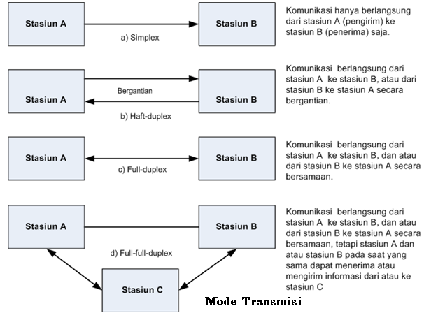

Slide 39
1.5. Sinyal dan Noise
Pengertian Sinyal
Sinyal dikarekteristikan oleh suatu variasi
(perubahan) amplitudo terhadap waktu dari beberapa
besaran fisik.
Contoh : telinga kita mendeteksi variasi tekanan udara
sebagai fungsi waktu yang disebut sebagai gelombang
sinyal suara.
Apabila gelombang sinyal suara tersebut ditransmisikan
melalui saluran telekomunikasi, pada suatu titik tertentu
gelombang sinyal suara dikonversikan menjadi vaiasi-
variasi tegangan, arus, dan daya sebagai fungsi waktu
yang disebut sebagai bentuk gelombang sinyal Suara.

Slide 40
Gelombang sinyal merupakan besaran elektrik
(tegangan, arus, daya) yang berbentuk gelombang
(amplitudo dan arah berubah-ubah terhadap waktu)
pada suatu sistem komunikasi.
Jenis sinyal :
1. Sinyal analog dan
2. Sinyal digital.
Sinyal yang mengandung arti (Informasi) :
sinyal audio, sinyal video dan sinyal data.
Sinyal carrier (pembawa) : sinyal yang digunakan
untuk suatu proses modulasi/demodulasi sinyal
informasi tersebut.
Sinyal yang tidak dimengerti disebut sebagai sinyal
noise (sinyal bising atau sinyal gangguan, atau derau).

Slide 41
2. Model Matematis, Bentuk Grafis dan
Spektrum dari Sinyal
Model Matematis :
Contoh:
1. V(t) = V_{mak} Sin ωt
2. V(t) = 1 untuk 1<t<2 dan V(t) = 0 untuk
2<t<5t.
3. dan lain-lain.

Slide 42
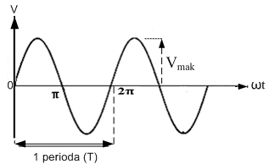
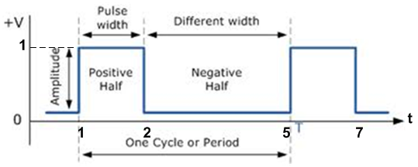
Bentuk Grafis :
V(t) = V_{mak} Sin ωt
Gelombang Sinyal Sinusoida
V(t) = 1 untuk 1<t<2
dan
V(t) = 0 untuk 2<t<5t.
Gelombang Sinyal Kotak (Unipolar)

Slide 43
Spektrum :
Bentuk gelombang suatu sinyal (non sinusoida)
dapat direpresentasikan oleh serangkaian
gelombang sinus dan atau cosinus yang disebut
sebagai spektrum dari sinyal
Rentang frekuensi yang dikandung dalam sebuah
gelombang sinyal disebut spektrum.
Spektrum : representasi suatu gelombang sinyal
non-periodik (non siusoida) kedalam gelombang-
gelombang sinusoida dan atau gelombang
cosinusoida dengan amplitudo (tegangan)
sebagai fungsi frekuensi.

Slide 44
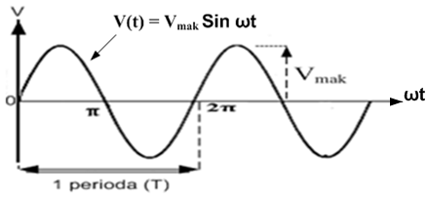
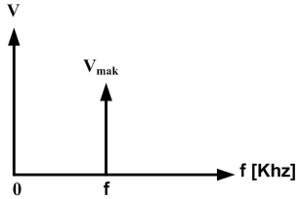
Bentuk grafis suatu gelombang sinyal dengan amplitudo
sebagai fungsi waktu merupakan representasi dalam
domain waktu, sedangkan bentuk grafis suatu gelombang
sinyal dengan amplitudo maksimum sebagai fungsi
frekuensi (spektrum) merupakan representasi dalam
domain frekuensi.
Domain Waktu Sinyal Tunggal Sinusoida
( Bentuk Gelombang)
Domain Frekuensi Sinyal Tunggal
Sinusoida (Spektrum)

Slide 45
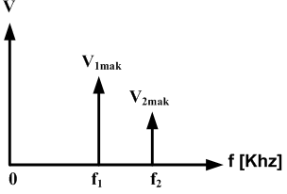
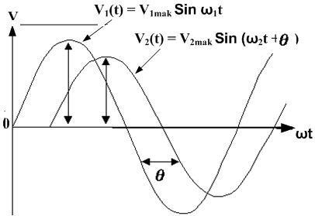
Domain Waktu Dua Sinyal Sinusoida
Domain Frekuensi Dua Sinyal Sinusoida
(Spektrum)

Slide 46
Noise
Sinyal noise atau bising atau derau atau sinyal
gangguan : gangguan elektrik luar yang cenderung menggangu
penerimaan normal dari sinyal yg dipancarkan.
Noise merupakan gelombang arus atau tegangan elektrik yang tidak
dikehendaki yang muncul pada suatu sistem komunikasi yang
dirasakan pada suatu penerima.
Noise merupakan pembatas utama dari unjuk kerja sistem
telekomunikasi.
Jadi pada suatu sistem komunikasi yang menentukan kualitas sistem
bukan oleh besar kecilnya level sinyal melainkan besarnya
perbandingan daya sinyal terhadap daya noise (S/N),
S/N besar, kualitas sistem baik. S/N kecil, kualitas sistem jelek.

Slide 47
Klasifikasi Noise
Correlated Noise : Noise yang selalu berhubungan dengan sinyal, ada sinyal selalu muncul noise, tidak ada sinyal noise tidak muncul.
Uncorrelated Noise : Noise yang tidak ada hubungannya dengan
sinyal, ada sinyal maupun tidak ada sinyal
kalau noise memang ada tetap saja muncul.
Correlated Noise
* Distorsi (cacat) harmonisa
* Distorsi (cacat) intermodulasi
* Distorsi Redaman
* Distorsi Fasa atau Delay

Slide 48
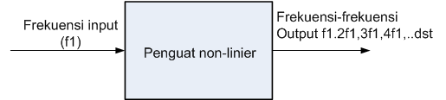
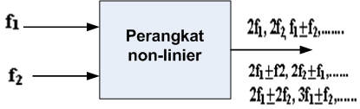
Distorsi harmonisa disebabkan oleh karena adanya kelipatan-
kelipatan frekuensi input pada outputnya, suatu misal sebuah penguat
sinyal yang bekerja pada daerah non-linier.
Distorsi intermodulasi disebabkan oleh karena adanya penjumlahan
dan pengurangan oleh dua atau lebih frekuensi-frekuensi input pada
output nya pada suatu perangkat non linier.

Slide 49
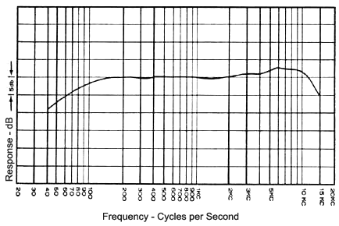
Distorsi Redaman, Setiap saluran transmisi bersifat meredam sinyal
yang ditransmisikan melaluinya.

Slide 50
Distorsi Fasa atau Delay, Suatu sinyal memerlukan selang waktu
tertentu dalam perambatannya di saluran transmisi. Waktu tersebut
disebut delay. Namun, waktu propagasi yang dibutuhkan oleh sinyal
berbeda-beda, tergantung dari frekuensi sinyal. Delay propagasi yang
berbeda-beda ini dapat menyebabkan pergeseran fasa di sisi penerima.
b). Uncorrelated Noise
Internal noise : noise berasal dari dalam sistem komunikasi itu sendiri.
External noise : noise berasal dari luar sistem komunikasi
External Noise
Man made noise : noise yang muncul akibat perbuatan manusia,
noise berasal dari peralatan-peralatan elektrik,
hingga frekuensi 500 Mhz.

Slide 51
Lampu TL yang hidup – mati (kedap-kedip)
Bunga api pada komutator mesin-mesin listrik (motor listrik,
generator listrik)
Sistem switching pada catu daya
On/off sakelar pada beban jaringan listrik
Spark (loncatan bunga api) pada pengapian mesin (busi pada sepeda
motor, busi pada mobil)
Korona pada tegangan tinggi (SUTET)
Atmospheric noise : disebabkan oleh gangguan-gangguan alamiah
pada atmosfer bumi, gejala-gejala alam, cuaca.
kilat, petir, hujan, badai,
Banyak terjadi pada sistem komunikasi berfrekuensi rendah, siaran
radio AM, siaran AM gelombang pendek (SW= Short Wave), noise
jenis ini jarang terjadi pada frekuensi diatas 20 Mhz.

Slide 52
Space noise, berasal dari benda-benda luar angkasa misalnya matahari,
bintang, komet, dan lain-lain.
Noise yang berasal dari matahari disebut sebagai solar noise,
Noise yang berasal dari bintang disebut sebagai cosmic noise
Frekuensi space noise terjadi pada 8 Mhz hingga 1 Ghz,
Interferensi, disebabkan karena adanya saluran sinyal radio lain yang
masuk ke saluran gelombang radio kita dan bercampur
menjadi satu dengan saluran gelombang radio kita.
Crosstalk (cakap Silang), kopling magnetik antara saluran
telekomunikasi dengan media transmisi kabel tembaga
dengan saluran telekomunikasi dengan media transmisi
kabel tembaga.
Crosstalk adalah kebocoran sinyal dari suatu saluran transmisi
telekomunikasi kawat tembaga ke saluran transmisi kawat
tembaga lain.

Slide 53
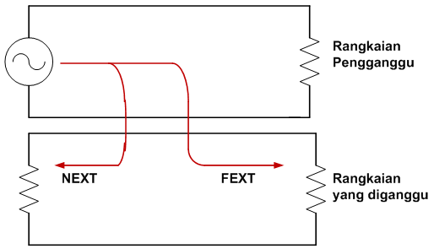
Crosstalk (cakap Silang),

Slide 54

Internal noise (derau termal):
Berasal dari dalam perangkat/sistem komunikasi itu sendiri,
Penyebab adanya interaksi termal antara elektron-elektron bebas
dengan getaran-getaran ion pada media konduktor atau resistor.
Noise muncul pada seluruh media transmisi dan perangkat
komunikasi akibat pergerakan elektron
Sering disebut sebagai Gaussian noise.
Disebut juga sebagai white noise yang memiliki rapat spektral daya
yang uniform pada spektrum frekuensi.
Thermal noise merupakan faktor penentu batas bawah sensitivitas
suatu sistem penerima.
Besarnya tegangan thermal noise V_{n} pada suatu konduktor / resistor
adalah: V_{n} =
P_{n} = k.T.Bw [Watt]
P_{n} = 10 log k.T.Bw [dBW]

Slide 55






Noise Figure (Faktor Derau)
S/N = Perbandingan antara daya sinyal dengan daya noise
Noise figure F merupakan perbandingan antara S/N di sisi input
dengan S/N di sisi output dari suatu perangkat/sistem komunikasi.
F alat ideal, F = 1 (S/N )in =(s/N)out
(rasio)
F ideal = 0 dB

Slide 56
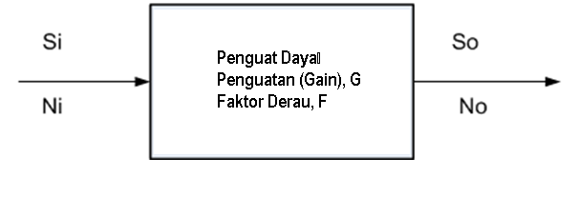
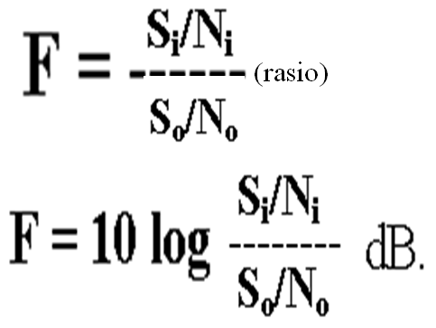

Slide 57
[S_{i}/N_{i}]_{dB} = 10 log (S_{i}/N_{i})_{rasio}
F = [S_{i}/N_{i}]_{dB} - [S_{o}/N₀]_{dB}
Besarnya daya noise di output N_{o} = G.k.T_{o}.Bw + G.k.T_{e}.Bw
= G.k.Bw ( T_{o} + T_{e})
Dimana : T_{o} = temperatur absolut = 290ºK
T_{e} = temperatur ekivalen
Hubungan antara F dengan Te :
F = ( 1 + T_{e}/T_{o})
T_{e}= ( F – 1 ) T_{o}

Slide 58

Untuk penguat cascade (bertingkat),
[G _{pt} ]_{rasio} = [G₁]_{rasio} x [G₂]_{rasio} x [G₃]_{rasio} x.................x [G_{n}]_{rasio}
[G _{pt} ]_{dB} = [G₁]_{dB} + [G₂]_{dB} + [G₃]_{dB} +.................+ [G_{n}]_{dB}
Dimana, G_{dB} = 10 log G_{rasio}
T_{et} = T_{e1} + T_{e2}/[G₁]_{rasio} + T_{e3}/[G_{1 .}G₂]_{rasio} +......+T_{en}/[G₁.G₂.G₃....G_{n}]_{rasio}
F_{t} _{rasio} = F_{1ras.}+(F_{2ras.}–1)/[G₁]_{ras.}+(F_{3ras.}–1)/[G₁.G₂]_{ras.}+......
+(F_{nras.}– 1)/[G₁.G₂.G₃....G_{n}]_{ras.}
(F_{t})_{dB} = 10 log [F_{t}]_{rasio}

Slide 59
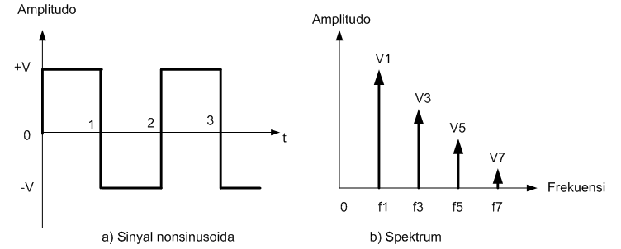
1.5 Spektrum dan Bandwidth
Spektrum : representasi suatu bentuk gelombang
sinyal non-sinusoida kedalam bentuk
gelombang-gelombang sinusoida dan
atau cosinusoida dengan amplitudo-
amplitudo maksimum sebagai fungsi
frakuensi.
Contoh :

Slide 60
Bandwidth (lebar pita) frekuensi : batas-batas frekuensi yang dicakup antara frekuensi cut
off atas (f_{H} )dan frekuensi cut off bawah (f_{L}).
Pada saat frekuensi tengah (center frequency) f₀ tegangan
atau arus sinyal mencapai harga maksimum (1) atau dalam
decibel sebesar 20 log 1 = 0 dB.
Pada saat frekuensi cut off atas f_{H} dan pada saat frekuensi
cut off bawah f_{L} tegangan atau arus sinyal mencapai harga
1/√2 atau 0,707 dari tegangan maksimum atau dalam
decibel sebesar10 log 1/√2 = - 3 dB.

Slide 61
Atau :
Pada Saat frekuensi tengah (center frequency ) f₀
daya sinyal mencapai harga maksimum (1)
atau10 log 1=0dB, dan
Pada frekuensi cut off atas f_{H} dan frekuensi cut
off bawah f_{L} daya sinyal mencapai harga 1/2
atau 0,5 dari daya maksimum
atau 10 log ½ = -3 dB

Slide 62
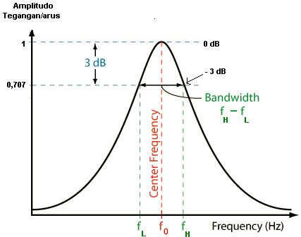

Slide 63
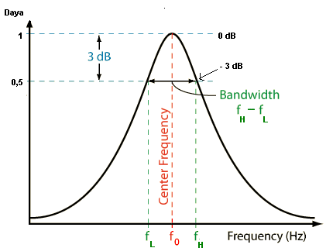

Slide 64
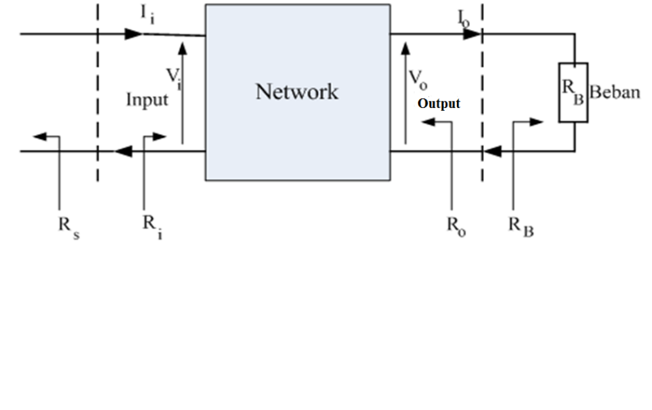
Decibel
Penguatan (gain) daya, penguatan tegangan dan penguatan arus disamping dinyatakan dengan suatu kelipatan (kali) dinyatakan pula (bahkan lebih sering) dinyatakan dalam dB (decibel).

Slide 65
P_{o}
Penguatan daya, G_{p} = -------- [dalam rasio]
P_{i}
P_{o}
G_{p} = 10 log --------- [dB]
P_{i}
V_{o}
Penguatan tegangan G_{v} = --------- [dalam rasio]
V_{i}
V_{o}
G_{v} = 20 log ------- [dB]
V_{i}

Slide 66
I_{o}
Penguatan arus G_{i} = --------- [dalam rasio]
I_{i}
I_{o}
G_{i} = 20 log ------- [dB]
I_{i}

Slide 67
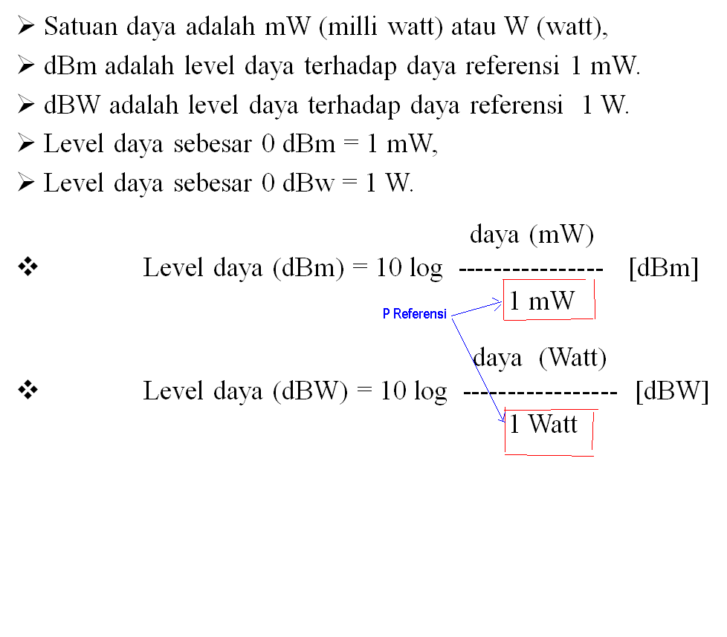

Slide 68

Menjumlahkan level daya dalam dBm, dBW atau dB
Level daya sinyal input 1 sebesar 30 dBm, level sinyal input 2 sebesar
30 dBm, maka level sinyal di output sebesar 33 dBm, bukan 60 dBm.
Bukti: + 30 dBm = 10^{30/10} mW = 1000 mW
+ 30 dBm = 10^{30/10} mW = 1000 mW
_________ + __________+
+ 60 dBm (salah) 2000 mW
= 10^{60/10} mW = 10⁶ mW = 10 log2000 mW/1mW
= + 33 dBm (benar)

Slide 69
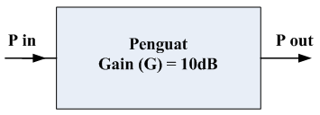
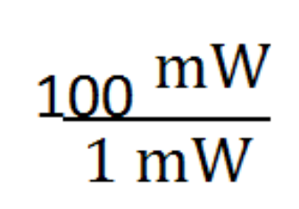
P in = 10 dBm
G = 10 dB
P Out = G + P in
= 10 dB + 10 dBm
= 20 dBm
= 10^{20/10} mW
= 100 mW
P in = 10 dBm = 10 mW
G = 10 dB = 10
P out = G x P in
= 10 x 10 mW
= 100 mW
= 10 log
= 20 dBm

Slide 70
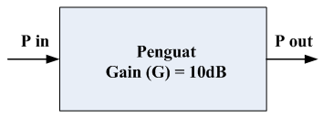
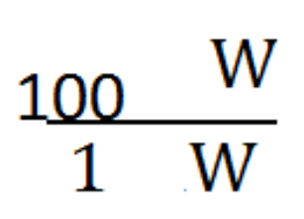
P in = 10 dBW
G = 10 dB
P Out = G + P in
= 10 dB + 10 dBW
= 20 dBW
= 10^{20/10} W
= 100 W
P in = 10 dBW = 10 W
G = 10 dB = 10
P out = G x P in
= 10 x 10 W
= 100 W
= 10 log
= 20 dBW

Slide 71
P in = 1Watt P in = 1000 mWatt
G = 10 dB G = 10 kali
P out = G x P in P out = G x P in
= 10 x 1 Watt = 10 x 1000 mWatt
= 10 Watt = 10 dBW = 10.000 mWatt = 40 dBm
= 10.000 mWatt = 40 dBm = 10 watt = 10 dBW
Berarti 40 dBm = 10 dBw dong ? Terus hubungannya Bagaimana ?
Jawab : ya
So, 0 dBW = 30 dBm, misal 5 dBW = (30+5) dBm
= 35 dBm
Or, 0 dBm = -30 dBW, misal 5 dBm=(-30+5)dBw
= -25 dBw

Slide 72
Other example :
Daya input, P in = 1 mWatt
1 m Watt (P in)
Level daya input P in = 10 log --------------------
1 m Watt ( P referensi)
= 10 log 1 – 10 log 1
= [(10x0) – (10x0)] dBm
= [0 – 0] dBm
= 0 dBm
Daya input, P in = 1 mWatt
= 0,001 Watt
0,001 Watt (P in)
Level daya input P in = 10 log --------------------
1 watt ( P referensi)
= 10 log 0,001 – 10 log 1
= [(10x-3) – (10x0)] dBW
= [-30 – 0] dBW
= - 30 dBW

Slide 73
Other example :
Daya input, P in = 1 Watt
1 Watt (P in)
Level daya input P in = 10 log --------------------
1 Watt ( P referensi)
= 10 log 1 – 10 log 1
= [(10x0) – (10x0)] dBW
= [0 – 0] dBW
= 0 dBW
Daya input, P in = 1 Watt
= 1000 m Watt
1000 m Watt (P in)
Level daya input P in = 10 log --------------------
1 m Watt ( P referensi)
= 10 log 1000 – 10 log 1
= [(10x3) – (10x0)] dBW
= [30 – 0] dBm
= 30 dBm

Slide 74
Untuk Tegangan :
Tegangan V = 100 Volt
100 volt
Level tegangan V = 20 log -------------------
1 Volt (V referensi)
= 40 dBV
Tegangan V = 100 mVolt
100 mvolt
Level tegangan V = 20 log -------------------
1 m Volt (V referensi)
= 40 dBmV

Slide 75
Untuk Arus :
Arus I = 100 Ampere
100 Ampere
Level arus I= 20 log -------------------
1 Ampere (I referensi)
= 40 dBI
Arus I = 100 m Ampere
100 m Ampere
Level arus I = 20 log -------------------
1 m Ampere (I referensi)
= 40 dBmI

Slide 76
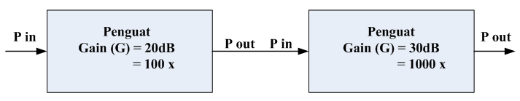
Penguat bertingkat :
Penguatan daya total Gt = G1 + G2
= 20 dB + 30 dB
= 50 dB (seluruh Gain dalam dB)
=
=
Gt = G1 x G2
= 100 x 1000
= 100.000 (kali)
= (seluruh gain dalam rasio)
= 10 log
= 50 dB

